Slide 1
ҚАЗАҚСТАН РЕСПУБЛИКАСЫ БІЛІМ ЖӘНЕ ҒЫЛЫМ МИНИСТРЛІГІ
ҚАСПАН ОРТА МЕКТЕБІ МЕКТЕПКЕ ДЕЙІНГІ ШАҒЫН ОРТАЛЫҒЫ
Информатика пәнінің мұғалімі:
Жаркинова Жадыра
Қаспан 2019
«Ребус және оны жасау әдістері»

Slide 2
Ребус – белгілі бір суретті, немесе әріптерді жасыру арқылы жасалынатын тапсырма.
Ребус – ең қызықты, әрі оңай жасырылатын бас қатырғыш. Мұндайбас қатырғыштар мектеп жасындағы балаларға өте қызықты әрі пайдалы.Ребусты шешу арқылы балалардың сөздік қоры дамып, сонымен қатар ойлау интелекті жақсы дамиды. Сонымен қатар есте сақтау қабілеті жақсарып, жаңа сөзді еске сақтап, синоним сөздерді жаттап алуы оңай болады.
Ребус сөзі латынның «res» зат (вещь) деген сөзінен шыққан. Ребус сөзі «Non verbis sed rebus» яғни аудармасы «Сөзбен емес затпен көрсету» дегенді білдіреді.
http://luntiki.ru/blog/umnica/1873.html 27.09.2014 сағ.03:07

Slide 3
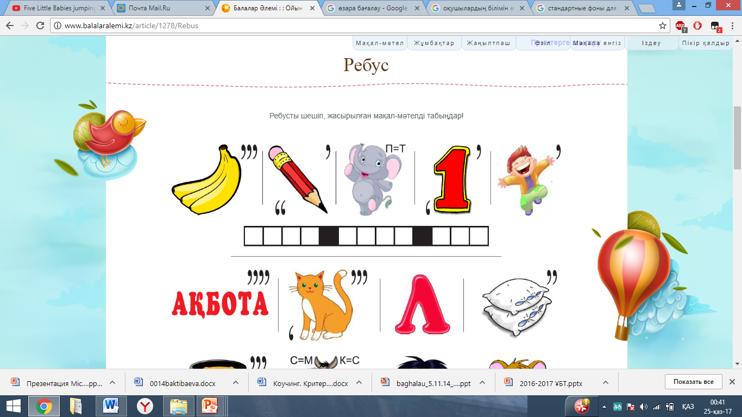
Ребус білім беруде қай заманда болсын әрқашанда өте маңызды роль атқарады. Ежелгі адамдарда тасқа суретті қашап жазу арқылы бір бірімен хат алмасқан. Және бұл тасқа салынған суреттер уақыт өте келе әріптерге айналған.
Мысалы қазір біз көріп, жасап жүрген ребустар XV ғасырдың ортасында Францияда пайда болған. Уақыт өте Англияда, Германия, Италия ға жеткен. Сонымен қатар ребусты газеттерде, журналдарда, үйлерде, үйлердің қоршауларында салынған. Ресейде ребус 1845 жылы пайда болған

Slide 4
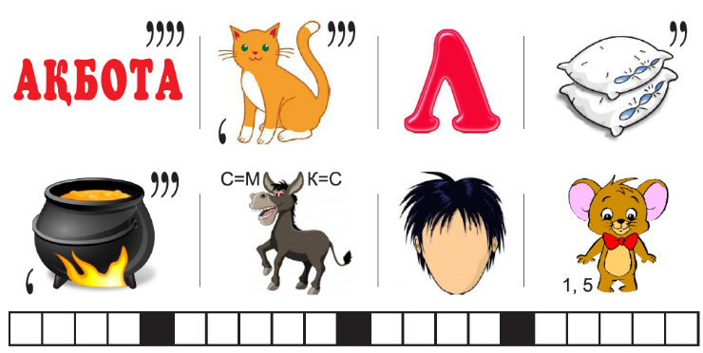
Ребусты шешудің белгілі бір заңдылықтары бар. Мысалы: сөздің басында, соңында үтір тұрса яғни сөздің басынан және соңынан бір әріпті алып тастау керек.
Екі үтір тұрса екі әріп алып тастау керек.
Егер берілген ребуста суреттер теріс айналып тұрса яғни сөзді соңынан бастап оқу керек. Сонымен қатар ребуста жауап ретінде үтір белгілері әріптің саны болып табылады.
http://luchiki35.blogspot.ru/2015/10/blog-post_9.html 23.10.17 11:25

Slide 5
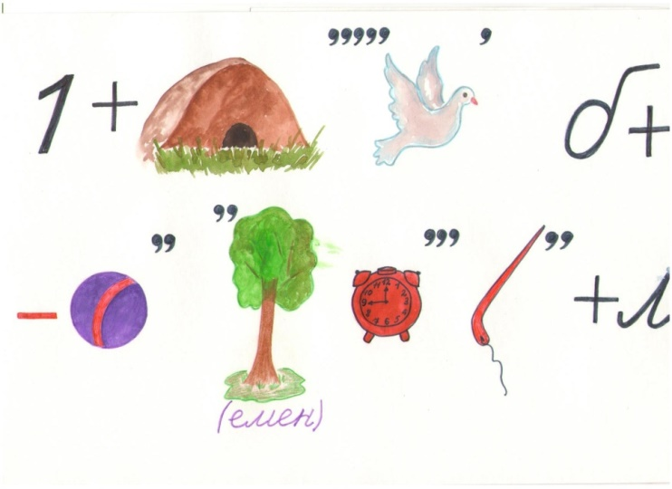
Ең алғашқы ребус туралы басылым 1582 жылы Францияда «Этьеном Табуроктың ребусы» жарық көрді. Ресейде ребус 1845 жылы «Иллюстарция» журналында жарық көрді. Сонымен қатар суретші Н.Волковтың «Нива» журналына жасалған ребустары адардарға кең тарады.
http://www.myshared.ru/slide/623692 27.09.2017 10:45

Slide 6
Пайдаланылған әдебиеттер тізімі:
1. http://luntiki.ru/blog/umnica/1873.html

